Slide 1
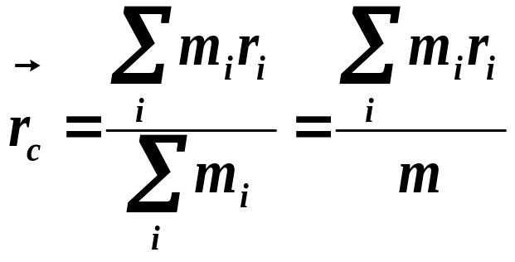
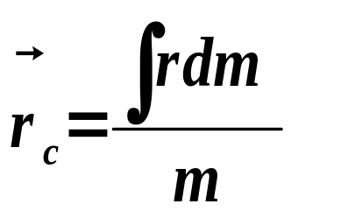
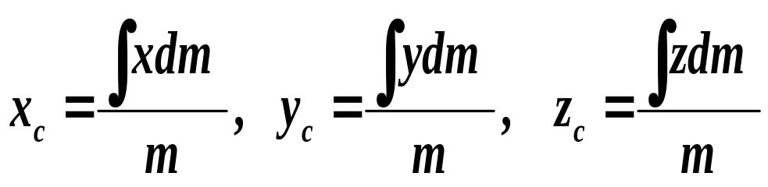
第3章 刚体的定轴转动
§3-1 刚体的平动和转动
刚体：
形状和大小都不改变，特殊的质点系
（理想模型）
刚体内任意两质点之间的距离保持不变。
1.平动：刚体上任意两点间的连线在运动过程中，保持原方向不变。每个点的运动完全相同：用一个点的运动表示整个刚体的运动。
2.转动：刚体各质点都绕某一轴作圆周运动。 转轴固定: 定轴转动。
平动加转动：可以描述刚体的任意复杂运动。
o′
·
o′
Δϕ
质心：
·
Δϕ
·
o
质量连续分布：
密度均匀刚体的质心在几何对称中心。质心上可能既无质量(如圆环的质心)，又未受力。
o
分量形式：

Slide 2
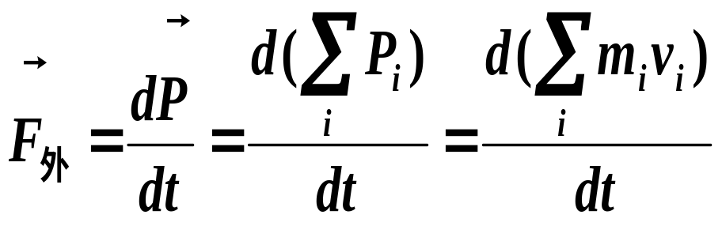
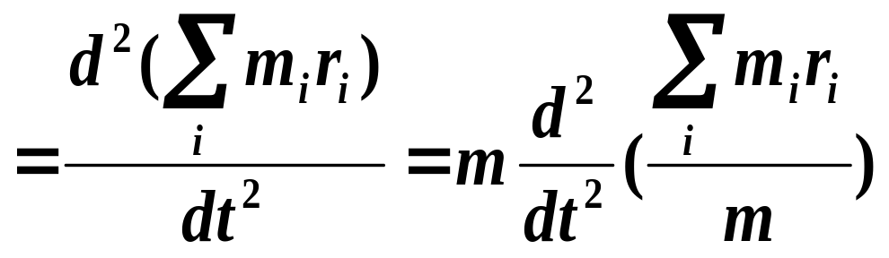
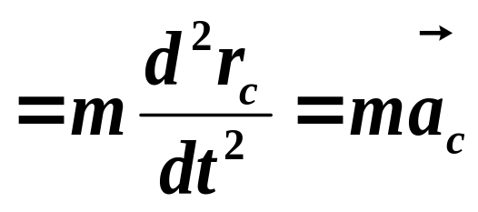





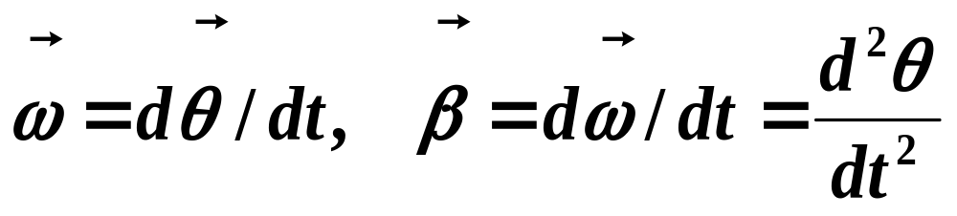
根据质点系的动量定理：
（质心运动定理）
§3-2 刚体的定轴转动
标量描述:
一. 角量
角位置: θ (rad)
❒
d
θ
角位移: Δθ (一般逆时针为正)
❒
d
θ
β
ω
=
角速度:
dt
d
ω
d
2
θ
β
=
=
角加速度:
dt
dt
2
❒
β
矢量描述:

Slide 3

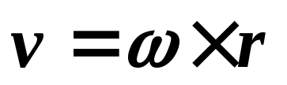

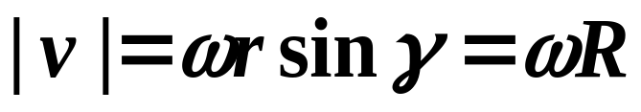

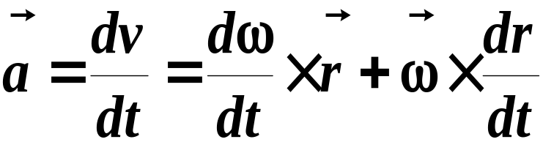

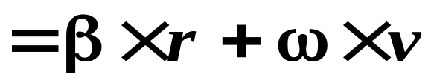


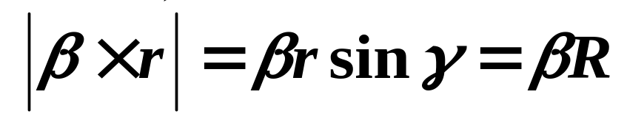




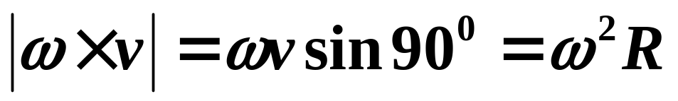

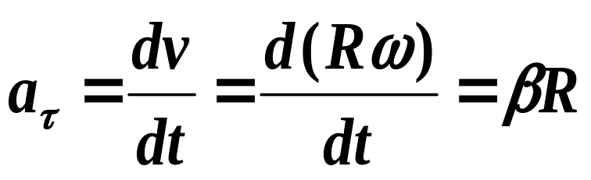
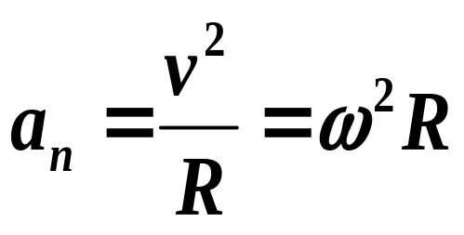




二. 线量与角量的关系
三. 刚体的定轴转动
特征: 轴上各点静止，其它各质元作圆周运动。
各质元的 相同, 不同。
各质元的 相同, 不同。

Slide 4
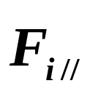
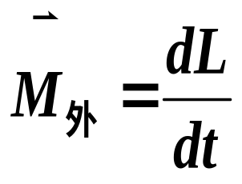
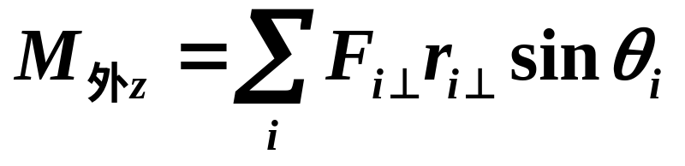
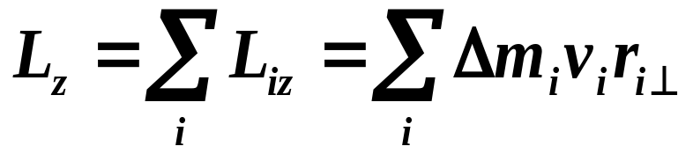
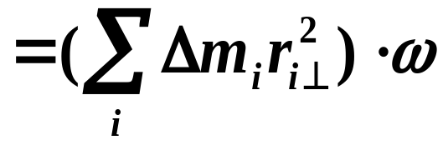
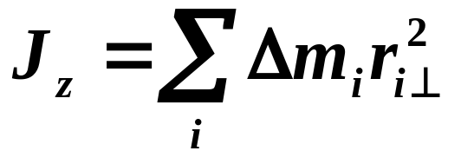
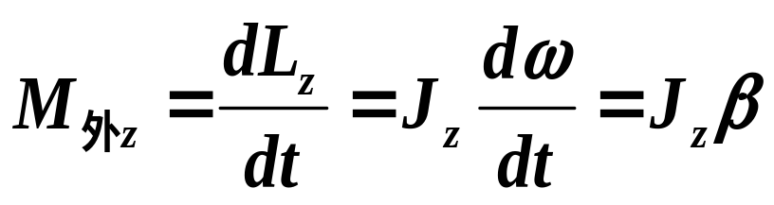
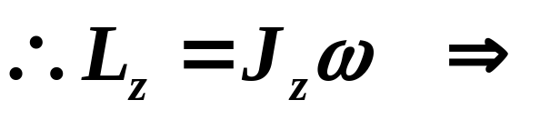
z
刚体为特殊质点系，质点系角动量定理:
ω,
v_{i}
F_{i}
（相对O点）
θ
_{i}
r_{i}
定轴情况，只有沿Z轴方向的力矩才可使刚体转动（只需用标量表示）：
m_{i}
Δ
•
力臂
刚体
r_{i}
质点只能在垂直转轴的平面内圆周运动：
O
（力臂）
定轴
令：
（刚体对 z 轴的转动惯量）
刚体定轴
转动定律
M
~
F
J
~
m
β
~
a
定轴下，可不写角标 Z
与牛顿第二定律比较：
J反映刚体转动的惯性

Slide 5
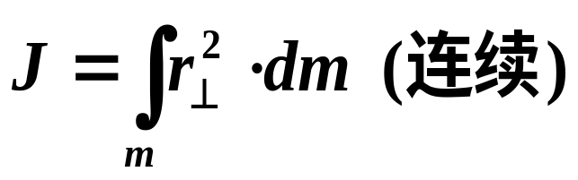
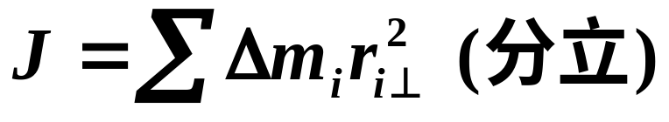
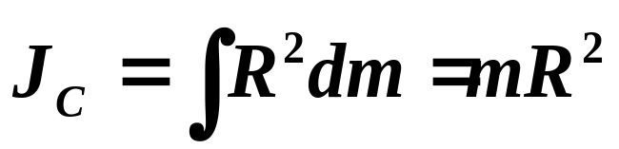

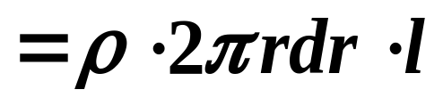
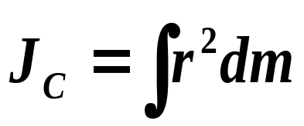
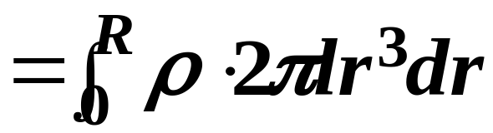

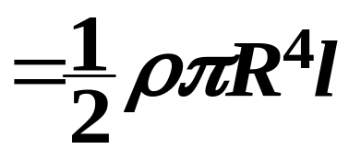
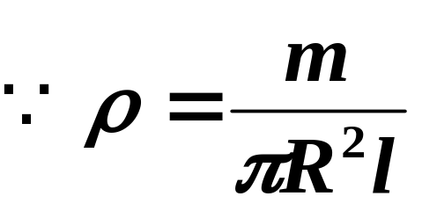
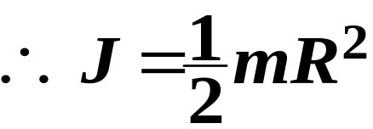


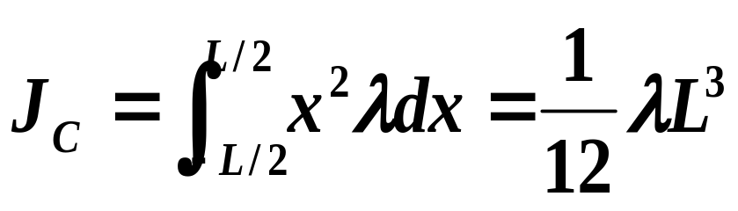
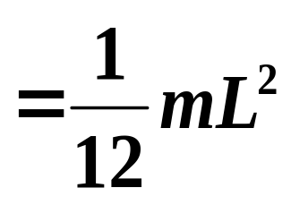
四. 转动惯量的计算
J由质量对轴的分布决定，质量分布离轴越远J 越大。
1.常见的几个转动惯量
均匀圆环或圆筒：
C
C
R
m
均匀圆盘或圆柱：
l
r
C
B
dm=λdx
A
均匀杆：
X
L/2
o
L/2

Slide 6
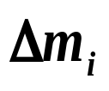



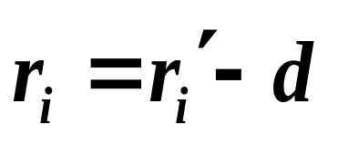
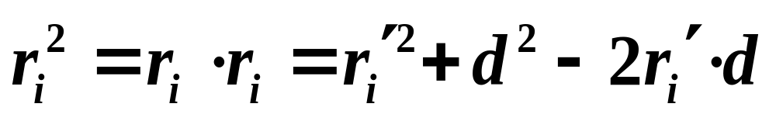
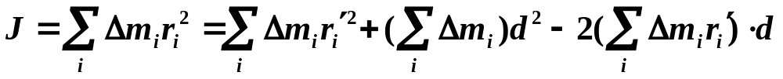
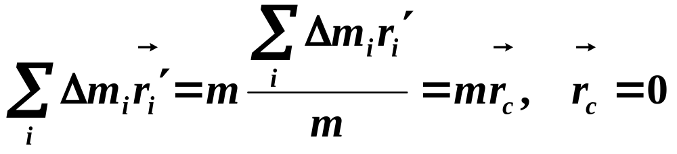
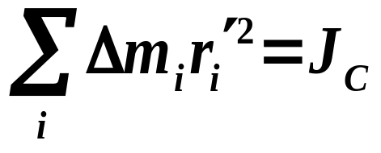
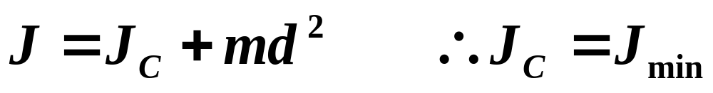
2.计算J 的几条规律
a)
对同一轴
J
具有可叠加性:
J_{C}
J
J
=
∑
Δ
m
r
2
J
=
∑
J
z
i
i
⊥
i
i
C
b)
平行轴定理
刚体的质心在 C 点。
m
质心C相对于C本身的位置矢量
刚体通过质心的转动惯量最小。

Slide 7
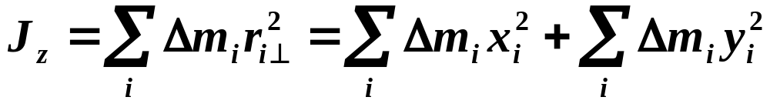
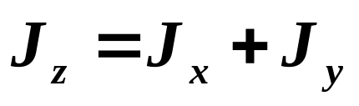
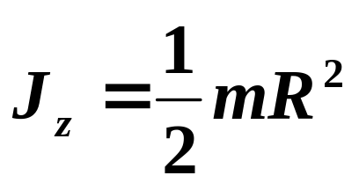
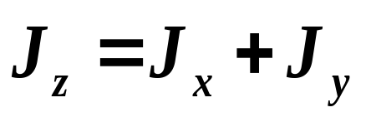
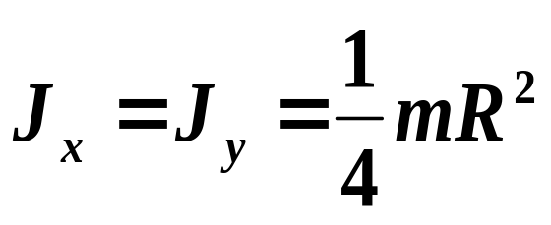

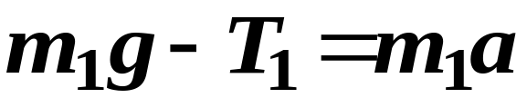
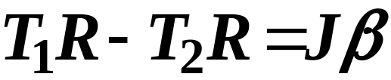
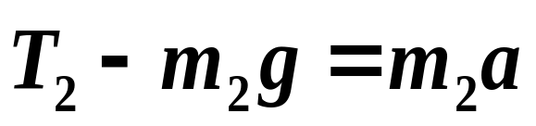
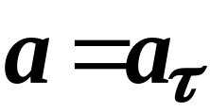



z
c) 对薄平板刚体的正交轴定理
y_{i}
无厚度薄板才成立
x_{i}
r_{i}
y
z
求：通过圆盘直径的转动惯量。
m
m_{i}
x
Δ
圆盘
C
y
R
x
T₂
例1. 在半径为R，质量为M，J= MR²的圆轮上挂一细绳，细绳两端各挂两物 m₁>m₂。求两物的 a及轮子的β .
T₁
T₂
T₁
m₂
解：
m₁
m₁g

Slide 8















例2.一根长为L 、质量为m 的均匀细直棒，其一端有一固定的光滑水平轴，因而可以在竖直平面内转动。最初棒静止在水平位置，求它由此下摆θ 角时的角加速度和角速度。
解：
x
合力矩：
O
θ
X
dm
C
重力对整个棒的合力矩与全部重力集中作用在质心所产生的力矩一样。
mg
dmg

Slide 9



















§3-3 刚体转动的功和能
对于质点：
1. 刚体的转动动能
ϕ
2. 力矩的功
P
dθ
θ
O
X
定轴转动的动能定理

Slide 10












3. 刚体的机械能守恒定律
一个质元的势能：
整个刚体的势能：
刚体的重力势能 =
它的全部质量都集中
在质心时所具有的势能
若刚体转动过程中只有重力矩作功，则机械能守恒。
常数
重新求解：例2.一根长为L、质量为m的均匀细直棒，棒从静止水平下摆，求它由此下摆θ 角时的角加速度和角速度。
解：机械能守恒
O
θ
X
C
mg

Slide 11















§3-4 刚体的角动量定理和角动量守恒定律
对于质点：
前已得到：刚体定轴转动情况下：
1. 角动量定理：
定轴转动定律：
微分形式：
角动量定理
积分形式：
2. 角动量守恒定律：
a) 若J 变化， 。
b) 若系统由两个刚体组成，设初时刻两刚体的角动量均为零。
则任意 t 时刻，总角动量仍然为零：

Slide 12




















刚体定轴转动与质点一维运动的对比
质点一维运动
刚体定轴转动
位移
角位移
速度
角速度
角加速度
加速度
质量
转动惯量
力
力矩
运动定律
转动定律
动量
角动量
动量定理
角动量定理
动量守恒定律
角动量守恒定律

Slide 13













质点一维运动
刚体定轴转动
力的功
力矩的功
动能
转动动能
动能定理
转动动能定理
例3. 求圆柱体的转动惯量。圆柱体的质量为m，半径为R，4个圆柱形空洞的半径均为R/3，从中心轴到各个空洞中心的距离均为R/2。
解：
空洞被挖出部分的质量为：
无空洞圆柱的转动惯量：

Slide 14














四个被挖圆柱的转动惯量：
结果：
例4. 一根质量为 M ，长为l 的均匀细棒，可绕通过棒中心的垂直轴 Z ，在 xy 平面内转动。开始时静止，今有质量为 m的小球以速度 垂直轴的方向碰撞棒的端点，假设碰撞是弹性的，试求碰撞后小球的弹回速度 和棒的角速度
解：角动量守恒和机械能守恒

Slide 15



















例5. 一个质量为m半径为 R 的均匀圆柱体，从倾角为θ 的斜面上由静止开始无滑动地滚下，求质心的加速度。
解法一:
平动：
R
O:
参考点
转动：
c
O
O’
解法二：纯滚动摩擦力不做功，机械能守恒。从静止下滑长度为: l
解法三:
O’:
参考点

Slide 16



















§3-5 进动（转轴不固定的转动）
1.进动：陀螺在绕自身的对称轴旋转的同时，对称轴还将绕竖直轴 OZ 转动, 这种回转现象称为进动。
2.进动产生的原因：
重力对 O 点的力矩为：
❒
d
L
❒
d
L
进动角速度和自旋角速度：同为顺时针或同为逆时针。
进动角速度：

Slide 17











进动角速度 与rmg成正比，与陀螺自旋角动量成反比。
只要自旋角动量指向外（内），进动角速度为逆（顺）时针。
飞行中的子弹或炮弹所受空气阻力的方向逆着弹道，一般不作用在质心上，阻力对质心的力矩可能使弹头翻转。利用枪膛或炮筒中来复线的作用，使子弹或炮弹绕自己的对称轴自旋。空气阻力的力矩使子弹或炮弹的自旋轴绕弹道方向进动，其自旋轴与弹道方向始终保持不太大的偏离。

